Slide 1
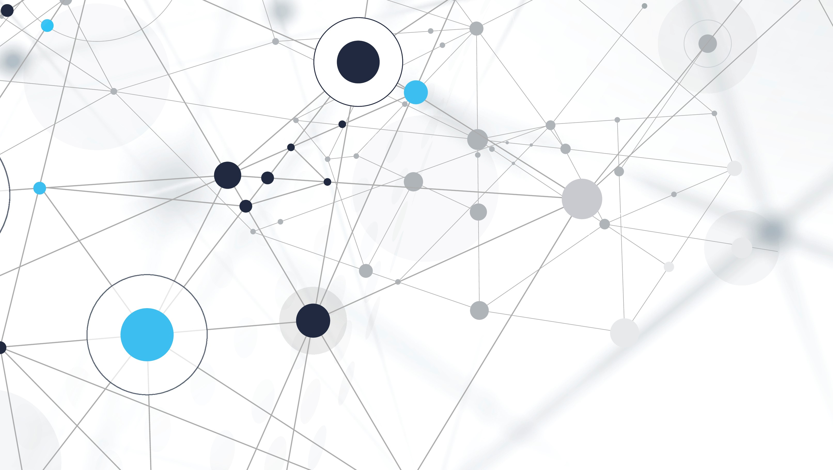
Cifrado
Seguridad web y aplicaciones
Por: Kitzia María Araujo Pérez

Slide 2
¿Qué es el cifrado?
Es la codificación de la información con el fin de defenderse ante ciberataques y ataques de fuerza bruta de manera que los datos sean ilegibles para los usuarios no autorizados. Los datos codificados solo podrán hacerse legibles mediante una clave para descifrarlos.

Slide 3
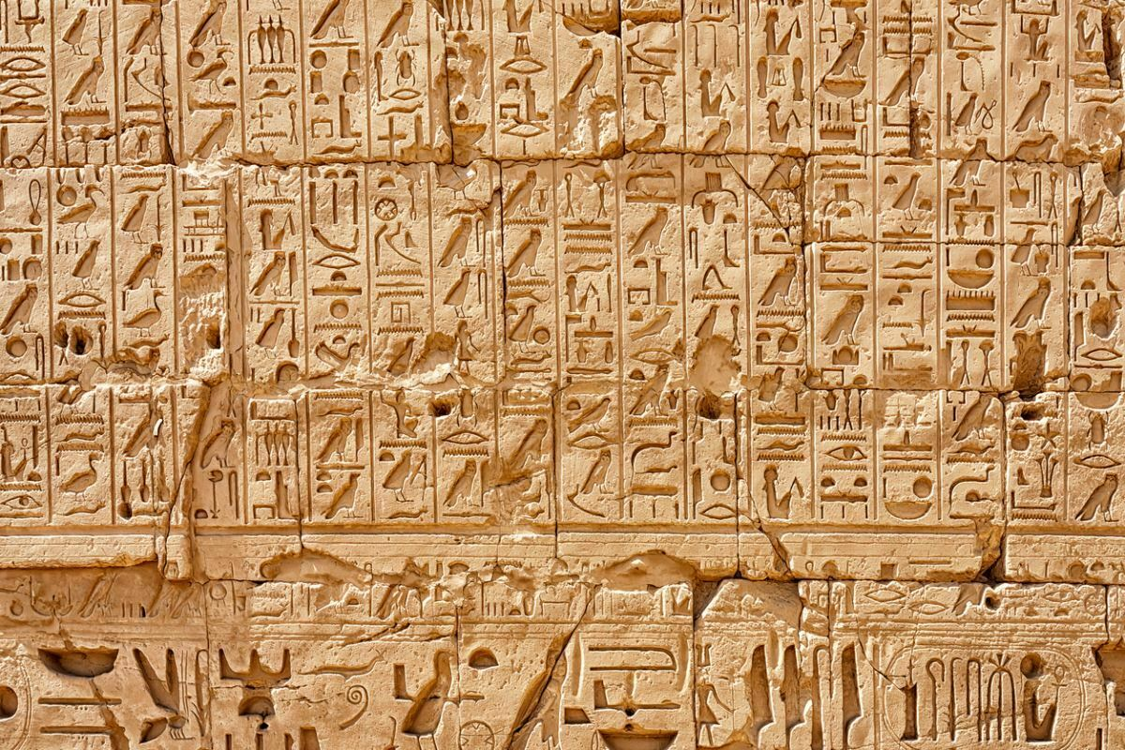
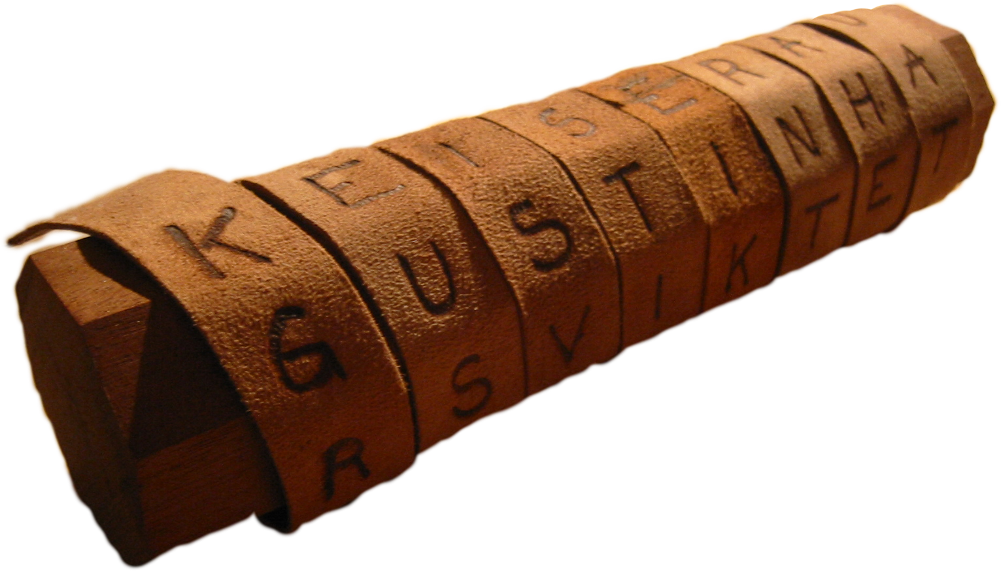
Origen
El cifrado se practica desde hace más de 4000 años, en prácticas como:
Jeroglíficos: técnicamente no es un cifrado, más es considerado como una de las primeras escrituras ocultas.
Atbash: un sistema de sustitución de letras usado alrededor del año 600 a.C.
Hay una breve referencia en la Ilíada (Belerofonte entrega una carta al rey Ióbates de Licia de parte del rey Preto de Tirinto
Cifrado por transposición: usado por los espartanos, se enrollaba un pergamino sobre una estaca (escítala) para ordenar las letras y poder leer el mensaje

Slide 4
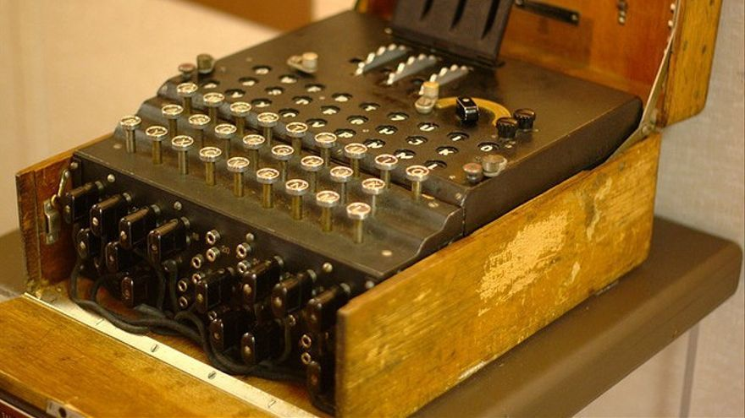
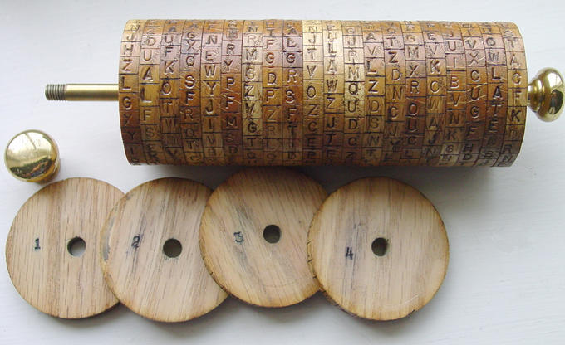
Otros acontecimientos importantes
Análisis de frecuencia
Cifrado de Alberti
Rueda de cifrado de Thomas Jefferson
Tratado realizado por Auguste Kerckhoffs que incluye sus 6 principios básicos de un sistema criptográfico
Máquina enigma
Desarrollo del algoritmo DES por IBM (1975)
Whitfield Diffie y Martin Hellman asentarían las bases para la criptografía asimétrica en 1976

Slide 5
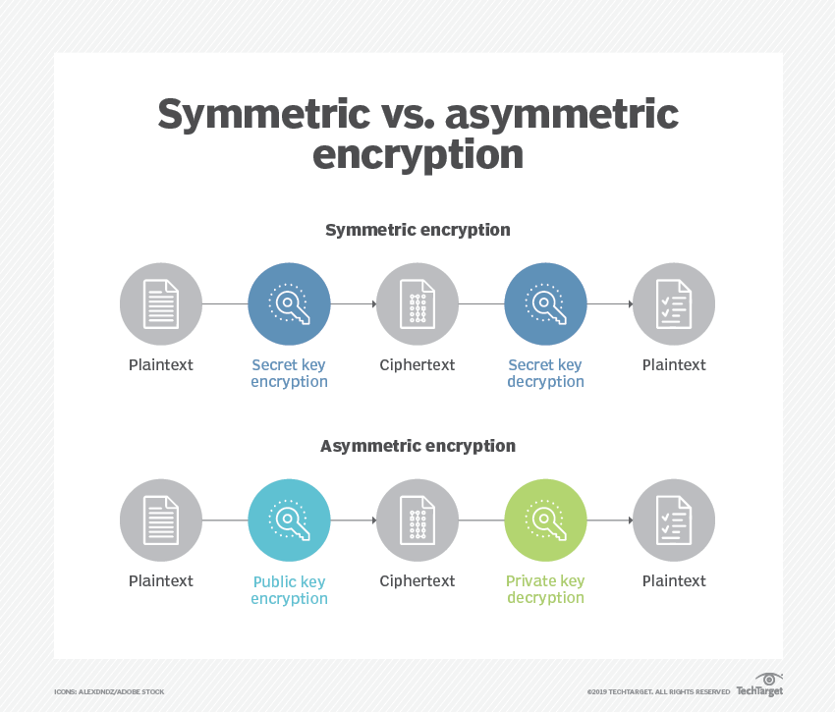
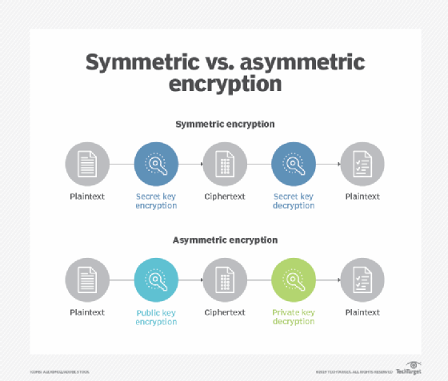
Tipos de cifrado
Simétrico
Asimétrico
Utiliza una clave para cifrar el texto sin formato y para descifrarlo
Utiliza dos claves asimétricas, siendo una la “clave pública” y la otra la “clave privada”

Slide 6
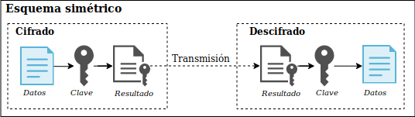
Cifrado simétrico
Es útil ya que no se experiencia un retraso significativo al cifrar y descifrar.
Es particularmente valuada por no ser costoso generar una llave fuerte; por tender a tener llaves cortas comparadas con la seguridad que aportan y por ser barato procesar los algoritmos.
Ejemplos:
DES
Triple DES
AES

Slide 7
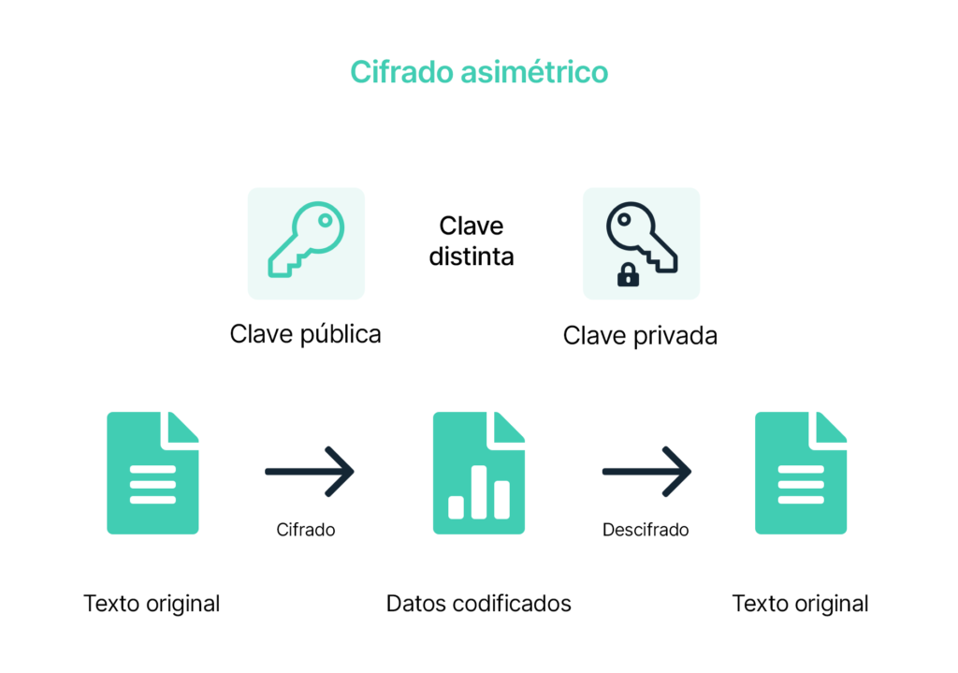
Cifrado asimétrico
La clave pública puede ser utilizada por cualquier persona para cifrar un mensaje y enviarlo al destinatario que lo descifra con su clave privada.
Si se encripta con la clave privada del remitente, solo se podrá descifrar con la clave pública del mismo, permitiendo identificar el mensaje.
Debido a que nunca se comparten las claves privadas, es que se considera más seguro

Slide 8

Gracias por su atención
:D

